Slide 1
Bitte beachten!
Auf den folgenden Seiten finden Sie Tipps zur Anwendung

Slide 2
µController
Hardware
Raspberry Pi 3 Model B
Arduino Uno Rev 3
Pololu Simple High-Power Motor Controller 18v15

Slide 3
µController
Hardware
Raspberry Pi 3 Model B
Arduino Uno Rev 3
Pololu Simple High-Power Motor Controller 18v15

Slide 4
Controller
Hardware
Playstation DUALSHOCK4 Wireless Controller

Slide 5
Sensoren
Hardware
Parallax INF PING))) Ultrasonic Distance Sensor
Logitech Webcam C300

Slide 6
Aktuatoren
Hardware
Modelcraft 4519 Servo
Brushed DC Motor (Chassis)

Slide 7
Akkus
Hardware
Power Bank
Nickel-Metall-Hybrid Akku

Slide 8
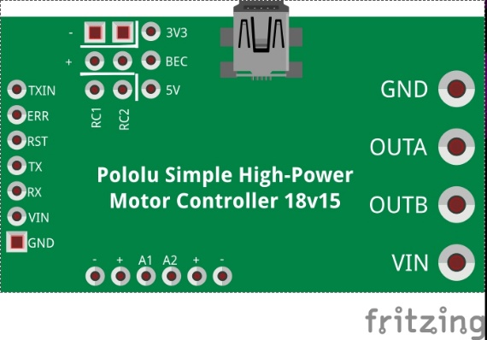
Pololu Motor Controller 18v15

Slide 9
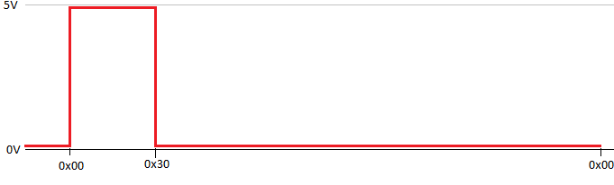
Pololu Motor Controller 18v15
Kalibrierung: (RC1 Kanal)
Motor Stop: High Anteil 18.75%

Slide 10
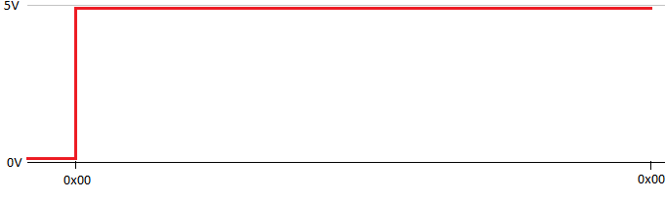
Pololu Motor Controller 18v15
Kalibrierung: (RC1 Kanal)
Motor Full Forwards: High Anteil ~100%

Slide 11
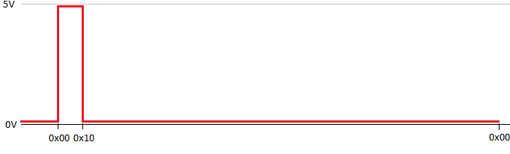
Pololu Motor Controller 18v15
Kalibrierung: (RC1 Kanal)
Motor Full Backwards: High Anteil 6,25%

Slide 12
Modelcraft 4519 Servo
Periodenlänge 2 ms

Slide 13
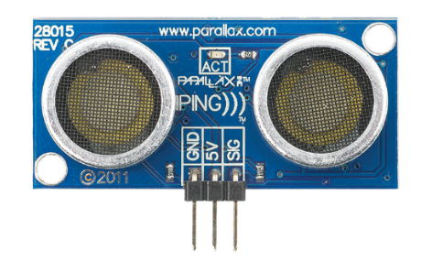
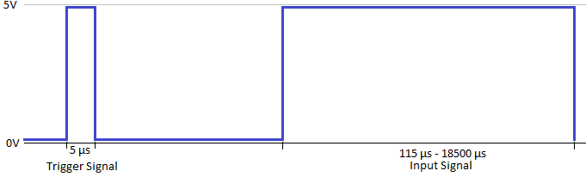
Parallax INF PING))) Ultrasonic Distance Sensor

Slide 14
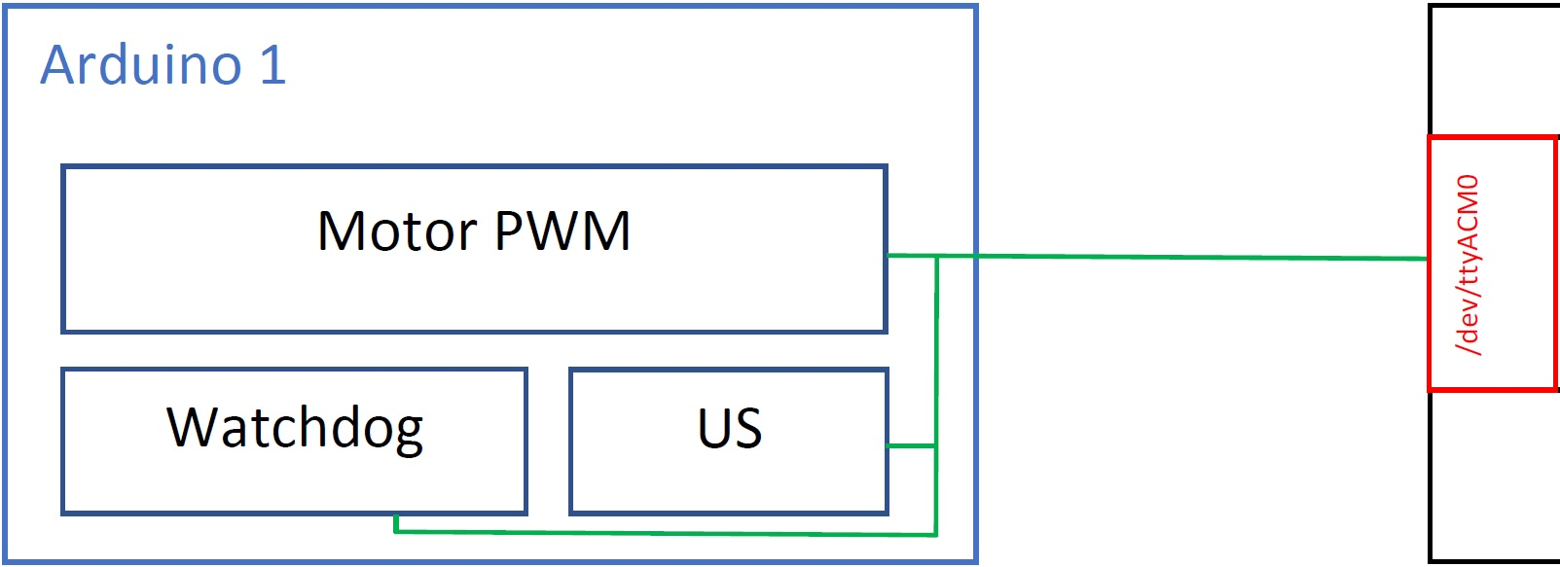
Aufgaben
Arduino Uno Rev 3

Slide 15
PWM Signal
Arduino Uno Rev 3
Ausgabe am Pin 11
Periodenlänge: 4 ms
Timer 2, FastPWM, Clear Pin 11 on Compare Match
Setzen der Compare Werte durch den Compare Interrupt

Slide 16
Ultraschall
Arduino Uno Rev 3
Ausgabe/Eingabe am Pin 7
Erzeugung des Trigger Signals
Messen des Input Signals
Umrechnung der Zeit in Distanz

Slide 17
Watchdog
Arduino Uno Rev 3
Überprüfen, ob das Programm auf den Raspberry Pi noch läuft
Periodisches Senden von Nachrichten über die serielle Schnittstelle
Warten bis Antwort kommt
Bei fehlender Antwort innerhalb 200 ms, Motor auf Stop schalten

Slide 18
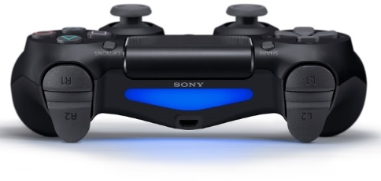
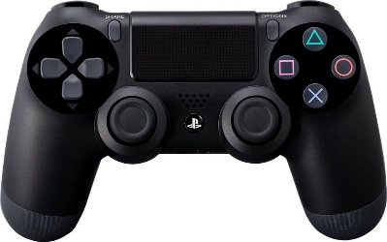
Playstation DUALSHOCK4 Wireless Controller
Verbindung über Bluetooth mit Master Raspberry Pi
Steuerung der Geschwindigkeit über R2 (vorwärts) und L2 (rückwärts)
Steuerung der Fahrtrichtung über den linken Joystick

Slide 19
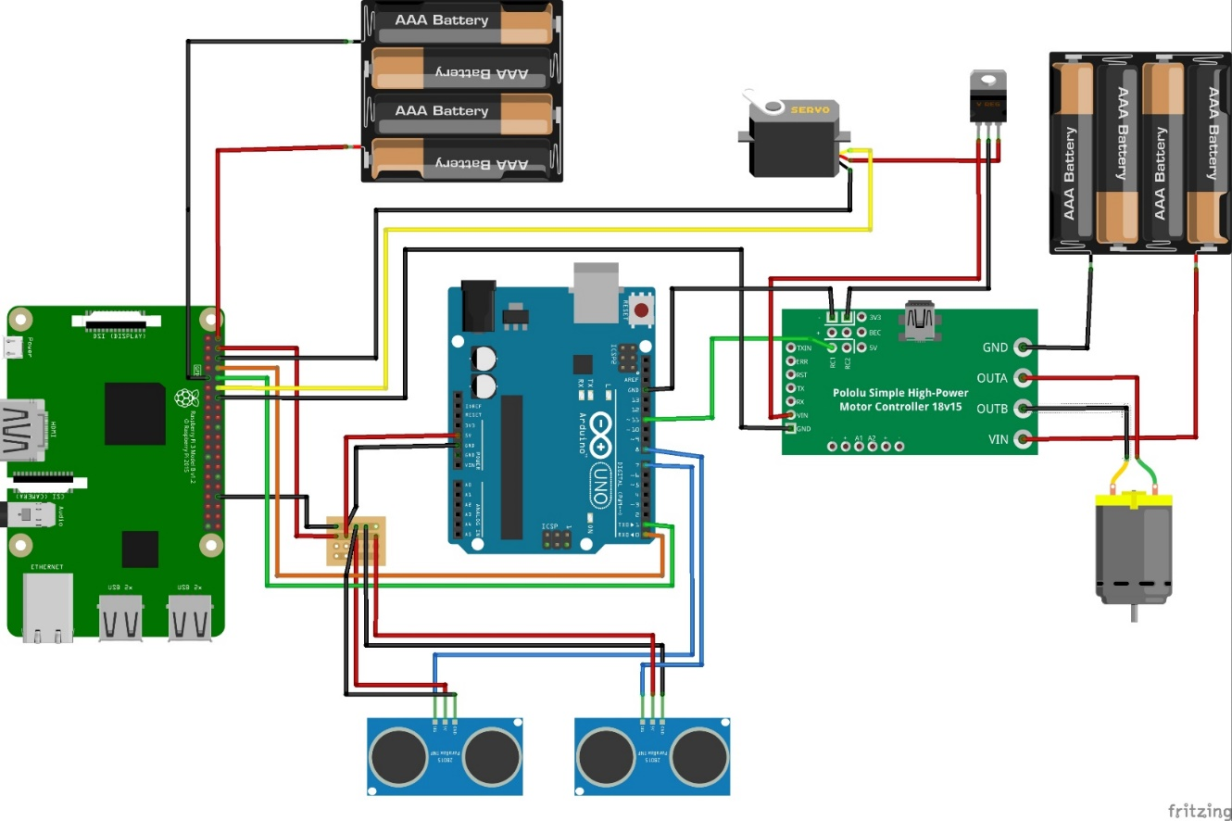
Schematischer Aufbau

